Slide 1
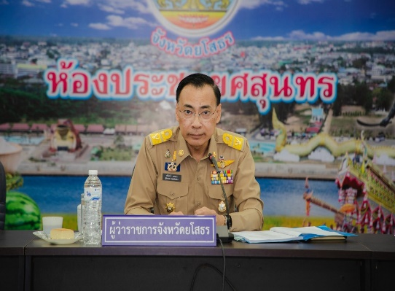
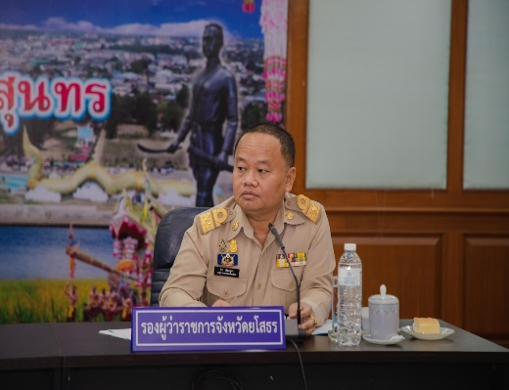
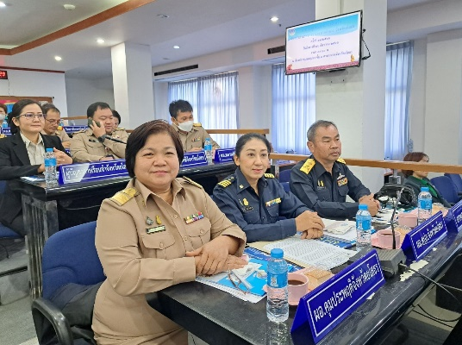
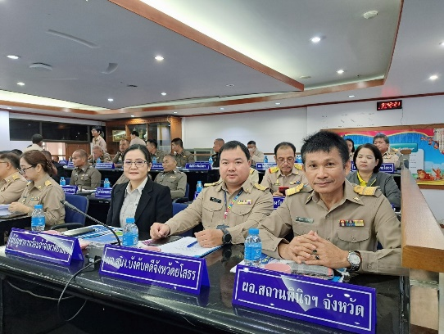
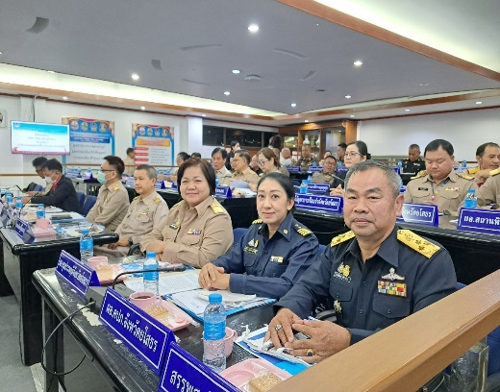
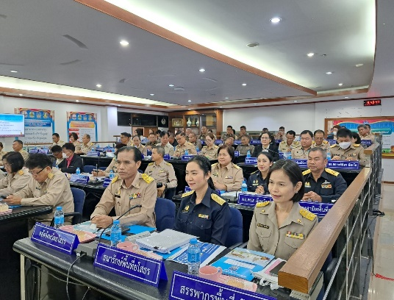
ยุติธรรมจังหวัดยโสธร นำความยุติธรรมสู่หมู่บ้าน นำบริการรัฐสู่ประชาชน
“สำนักงานยุติธรรมจังหวัดยโสธรร่วมประชุมคณะกรมการจังหวัด หัวหน้าส่วนราชการ และนายอำเภอ ครั้งที่ 12/๒๕๖๖ ประจำเดือนธันวาคม ๒๕๖๖”
กระทรวงยุติธรรม โดยสำนักงานยุติธรรมจังหวัดยโสธร วันพุธ ที่ 26 ธันวาคม ๒๕๖๖ ระหว่างเวลา ๐๙.๓๐ – 12.00 นาฬิกา นางสาวนฤมล แสนทวีสุข ยุติธรรมจังหวัดยโสธรและผู้อำนวยการสำนักงานคุมประพฤติจังหวัดยโสธร ร่วมประชุมคณะกรมการจังหวัด หัวหน้าส่วนราชการ และนายอำเภอ ครั้งที่ 12/๒๕๖๖ ประจำเดือนธันวาคม ๒๕๖๖ เพื่อขับเคลื่อนและติดตามการดำเนินงานตามภารกิจที่สำคัญของจังหวัดยโสธร โดยมี นายชรินทร์ ทองสุข ผู้ว่าราชการจังหวัดยโสธร เป็นประธาน มีนายไกร เอี่ยมจุฬา รองผู้ว่าราชจังหวัดยโสธร ปลัดจังหวัด หัวหน้าส่วนราชการจังหวัดยโสธรนายอำเภอทุกอำเภอ เข้าร่วมประชุม ณ ห้องประชุมยศสุนทร (ชั้น ๓) ศาลากลางจังหวัดยโสธร อำเภอเมืองยโสธร จังหวัดยโสธร

